Slide 1

Научные школы управления качеством
Основы обеспечения качества
Автор: Музафаров Карим Ринатович

Slide 2

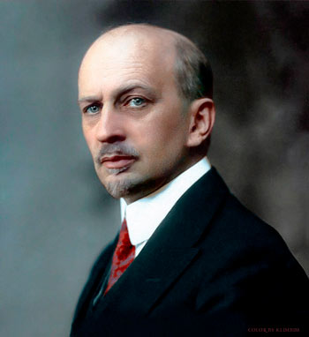
Российский опыт управления качеством
«Россия восстанет из распада и унижения и начнет эпоху расцвета и нового величия. Но возродится она и расцветет лишь после того, как русские люди поймут, что спасение надо искать в качестве!»
И. А. Ильин
«Спасение в качестве» 1928
И. А. Ильин

Slide 3


Российский опыт управления качеством
Вы можете наблюдать на изображении «Государственный знак качества» 1967 г. в СССР
В 1970 г. вышли :
постановление Правительства«О повышении роли стандартов в улучшении качества выпускаемой продукции»
Указ «О преобразовании Комитета стандартов, мер и измерительных приборов».
Практическое значение имел изданный в 1985 г. справочник «Управление качеством продукции».

Slide 4

Российский опыт управления качеством
В обеспечении конкурентоспособности уже в 80-е годы XX в. требования к качеству стали определяющими. Опыт показывает: объективно необходимо, чтобы расходы на обеспечение качества составляли не менее 15-25% совокупных производственных затрат.

Slide 5
Российский опыт управления качеством
Основные достижения в области управления качеством в ВПК представляли собой методы технологического обеспечения качества на стадии исследований и разработок по созданию новой продукции, статистическое регулирование качества с использованием контрольных карт, в том числе автоматизированное, а также специализированные государственные и отраслевые стандарты. К этим достижениям можно отнести:
комплексные системы управления качеством продукции (КСУКП);
комплексные системы управления качеством работ предприятий и отдельных подразделений;
формы и методы работы с поставщиками.
Впервые эти разработки были реализованы на практике в Японии и США, а также в СССР (отраслях ВПК).

Slide 6
Российский опыт управления качеством
Дальнейшее развитие стандартизации в области качества было связано с повышением роли стандартов в обеспечении методов оценки качества продукции. Методические документы Госстандарта СССР предусматривали оценку качества промышленной продукции по следующим группам показателей:
техническим;
эксплуатационным;
надежности;
Технологичности;
эстетическим;
эргономическим;
уровню стандартизации и унификации.

Slide 7

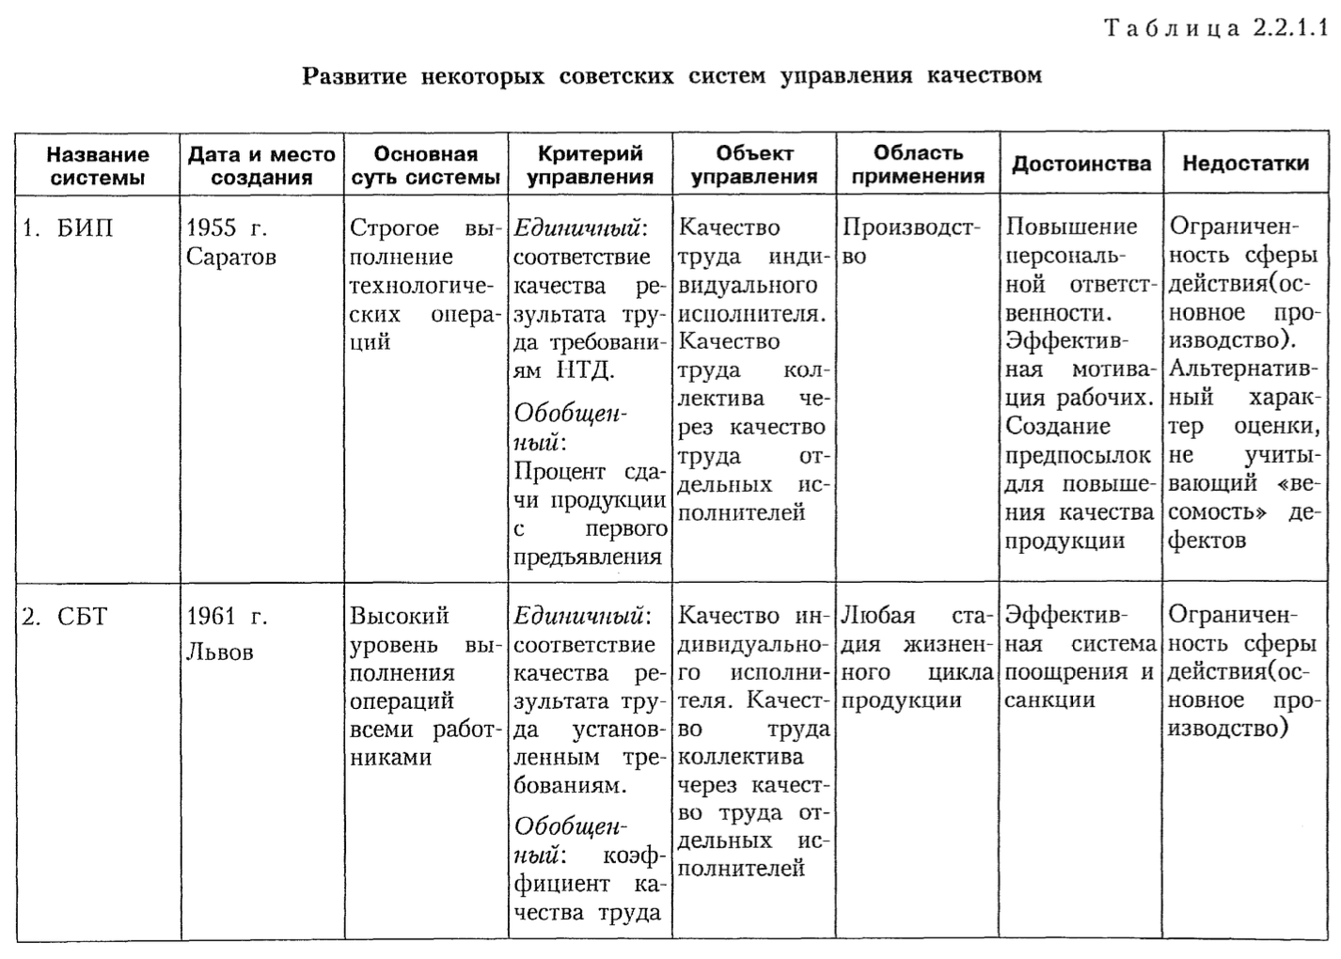
Российский опыт управления качеством

Slide 8

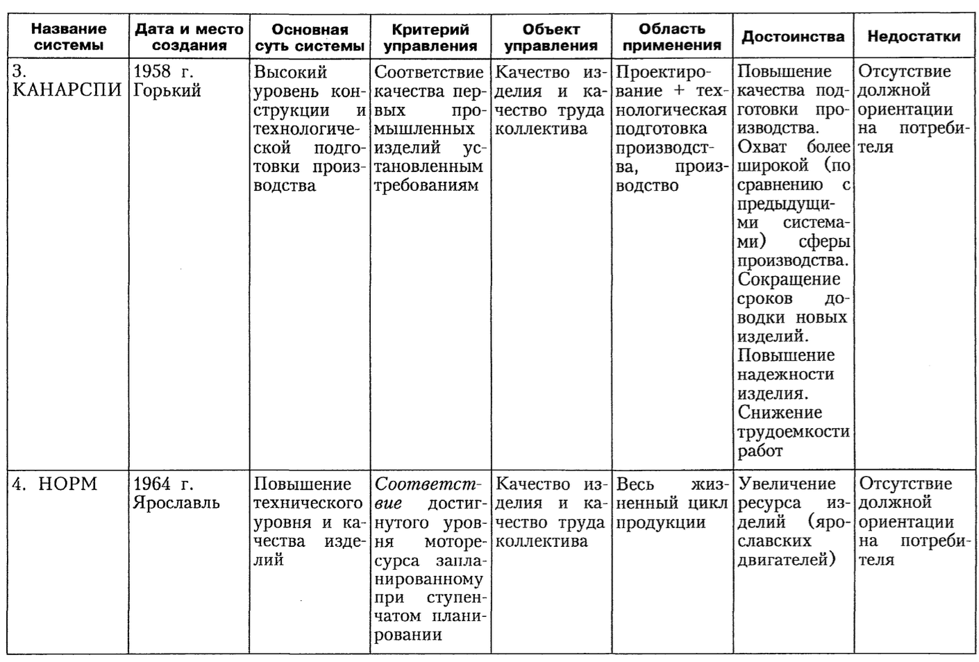
Российский опыт управления качеством

Slide 9

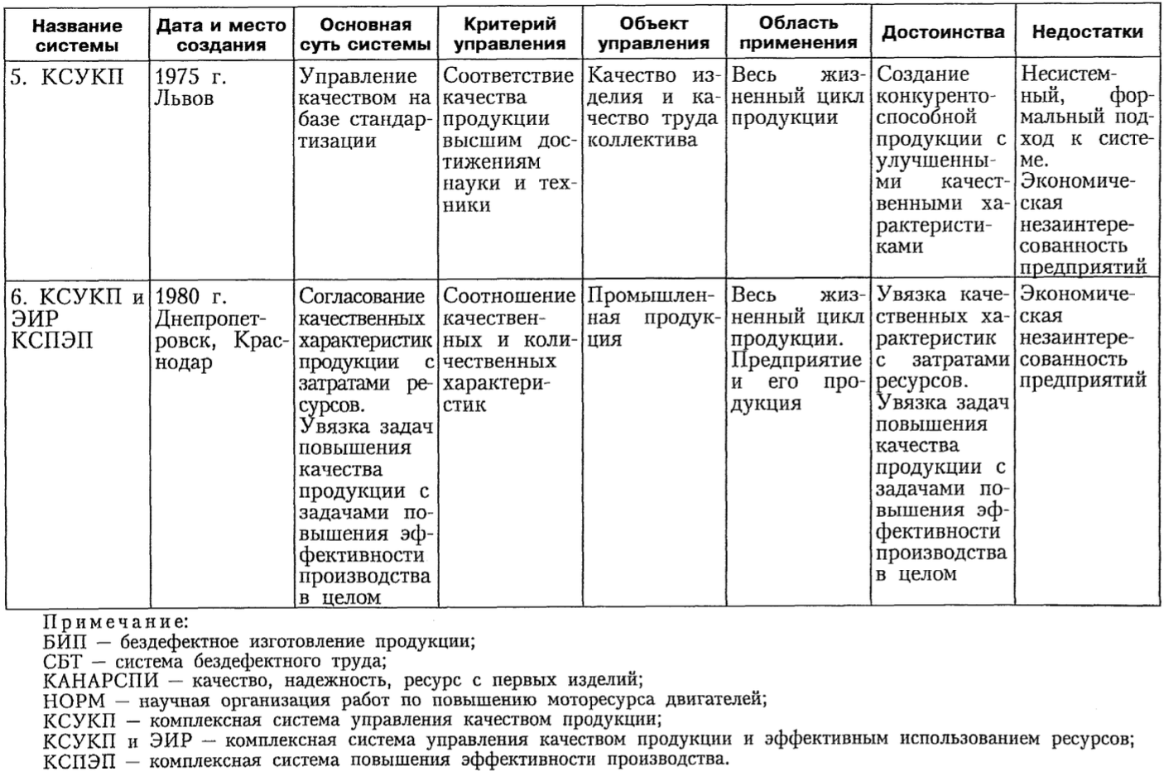
Российский опыт управления качеством

Slide 10
Российский опыт управления качеством
Основные отличия систем качества ( п о ИСО 9000) от КСУКП следующие:
ориентация на удовлетворение требований потребителя;
возложение ответственности за качество продукции на конкретных исполнителей;
проверка потребителем производства поставщика;
выбор поставщика комплектующих изделий и материалов;
сквозной контролькачества продукции, начиная от материалов и кончая утилизацией продукции;
маркетинг;
организация учета и анализа затрат на качество;
прослеживаемость материалов и комплектующих изделий по всему циклу производства;
решение вопросов утилизации продукции после эксплуатации.

Slide 11
Российский опыт управления качеством
Разработка и внедрение новой продукции высокого качества;
Ликвидация с производственной деятельности тех видов товаров. которые не соответствуют требованиям потребителей и менее маржинальны;
Улучшение критериев качества товаров при реализации благодаря усовершенствованиию свойств продукции;
Своевременное внедрение новой продукции на предприятии.
Кратко

Slide 12
Японский опыт управления качеством
воспитание у каждого изготовителя уважительного отношения к заказчикам и потребителям;
реальное выполнение принципов комплексного управления качеством;
участие всех работников в обеспечении и управлении качеством;
непрерывное систематическое обучение кадров;
эффективное функционирование широкой сети кружков качества;
использование развитой системы инспектирования деятельности по обеспечению и управлению качеством;
широкое применение передовых методов контроля качества;
создание комплексных программ по контролю качества и оптимальных планов по их выполнению;
наличие высококачественных средств труда;
пропаганда значения высококачественной продукции и добросовестного труда;
сильное влияние со стороны государства на принципиальные направления повышения уровня качества и обеспечения конкурентоспособности продукции.
Кратко

Slide 13
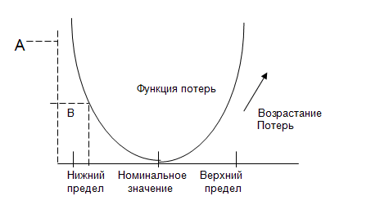
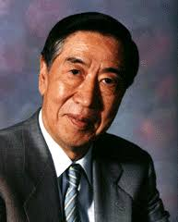
Японский опыт управления качеством
Тагути, Гэнъити

Slide 14



Японский опыт управления качеством
Теоретический и практический опыт комплексного управления качеством на предприятиях Японии успешно сочетался с известной сис- темой «Канбан», что в переводе на русский язык означает «карточка», а по существу - «точно в срок». Эта система или ее элементы стали широко использоваться не только в Японии, но и в других странах.

Slide 15
Опыт управления качеством в США
В 40-е и 50-е годы ХХ в. качество товаров, производимых в Америке, было низкое. Единственный вопрос, над которым задумывались, касался лишь объемов возможного производства.
Серьезной проблемой для промышленности США являлись огромные затраты вследствие низкого уровня качества. 20- 25% всех текущих затрат типичного американского предприятия шло на обнаружение и устранение дефектов продукции.
Если прибавить к этому затраты на ремонт или замену дефектных изделий, которые вышли за пределы предприятия и попали на рынок, то суммарные расходы вследствие низкого уровня качества составляли 30 % и более от издержек производства.

Slide 16
Опыт управления качеством в США
Вместе с тем наболее трезвомыслящие управляющие фирм США поняли, что надо повышать качество американских товаров. Какие же меры предлагались для этого? Было решено уделить внимание развитию таких проблем, как:
1) мотивация рабочих;
2) кружки качества;
3) статистические методы контроля;
4) повышение сознательности служащих и управляющих;
5) учет расходов на качество;
6) программы повышения качества;
7) материальное стимулирование.

Slide 17
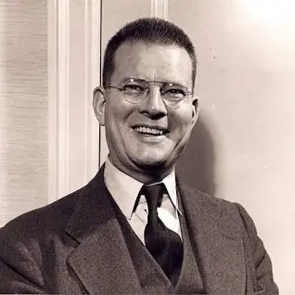
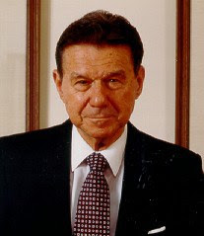
Опыт управления качеством в США
В этот же период в США были изданы две книги Э. Деминга: «Качество, производительность и конкурентоспособность» и «Выход из кризиса». В этих монографиях изложена философия Деминга, знаменитые «14 пунктов», которые легли в основу всеобщего (тотального) качества.
Э. Деминг
«Качество это не евангелизм, не распредложение и не лозунг это образ жизни».
А. Фейтенбаум

Slide 18
Опыт управления качеством в США
жесткий контроль качества изготовления продукции с использованием методов математической статистики;
внимание к процессу планирования производства по объемным и качественным показателям, административный контроль за исполнением планов;
совершенствование управления фирмой в целом.
Кратко

Slide 19
Европейский опыт управления качеством
Именно в Европе были основаны ведущие организации, занимающиеся сертификацией на соответствие ИСО 9000- TUV Cert, BVGI, DNV, Lloyd Register. Указанные стандарты должны стать гарантами высокого качества, защитить миллионы потребителей от низкосортной продукции, стимулировать производителей к новым достижениям в области качества.

Slide 20
Европейский опыт управления качеством
Качество стало фактором обеспечения конкурентоспособности ев• ропейских стан. Для реализации такой стратегии потребовались:
1) единые законодательные требования (директивы);
2) единые стандарты;
3) единые процессы проверки, чтобы убедиться, что фирма соответствует требованиям рынка.

Slide 21
Европейский опыт управления качеством
Область деятельности Европейского фонда управления качеством:
1) поддерживать руководство западноевропейских компаний в ускорении процесса создания качества для достижения преимуществ всеобщей конкуренции;
2) стимулировать и, где это необходимо, помогать всем сегментам западноевропейского сообщества принимать участие в деятельности по улучшению качества и укреплению культуры европейского качества.
ЕФУК совместно с Европейской организацией по качеству (EOK) учредил Европейскую премию по качеству, которая, начиная с 1992 .г присуждается лучшим фирмам.

Slide 22
Европейский опыт управления качеством
законодательная основа для проведения всех работ, связанных с оценкой и подтверждением качества;
гармонизация требований национальных стандартов, правил и процедур сертификации;
создание региональной инфраструктуры и сети национальных организаций, уполномоченных проводить работы по сертификации продукции и систем качества, аккредитации лабораторий, регистрации специалистов по качеству и т. д.
Кратко

Slide 23



